Slide 1

第一单元 殖民地人民的反抗与资本主义制度的扩展
第三课 美国内战

Slide 2
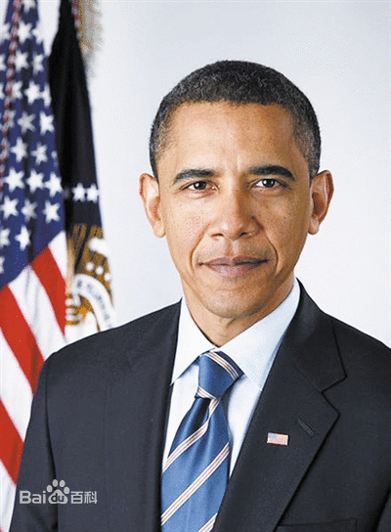
“在我们纪念第16任总统诞辰200周年之际，我能说我对这位伟人怀有特殊的感激之情，没有林肯，就没有今天的我！是他让我的故事成为可能，是他让美国的故事成为可能。”
——奥巴马
（2009.2.12）
他是谁？

Slide 3
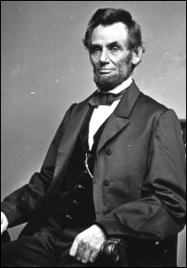
情景导入
“美国人心目中最伟大的总统”评选的结果
排名 | 1948年 | 1969年 | 1998年 | 2010年
1 | 林肯 | 林肯 | 林肯 | 林肯
2 | 华盛顿 | 华盛顿 | 华盛顿 | 罗斯福
3 | 罗斯福 | 罗斯福 | 罗斯福 | 华盛顿
美国人心目中最伟大的总统，排名第一的林肯，从他入主白宫到遇刺身亡，只有四年的时间，四年里他只做了一件事，领导了美国内战，这场战争导致美国损失618000个青壮年劳力，伤亡人数超过了150多万，成千上万的家庭流离失所。而与这场战争息息相关的林肯，为什么依旧是美国人心目中最受尊重的总统呢? 让我们回到那场如火如荼的美国内战中去一探究竟。

Slide 4

学习目标
1.了解美国内战的爆发的原因、过程和结果。
2.理解北方在美国内战中取胜的原因和美国内战的性质和意义。
3.正确评价林肯在南北战争中的作用，知道林肯一生致力于争取民主和种族平等的事迹，处处以国家利益为重的高尚品格，获得美国和世界人民的尊敬。

Slide 5
独立自学
阅读P10-12，2分钟内找到下列问题的答案：
1.南北方的经济类型分别是什么？双方存在哪些矛盾？
2.找到南北战争的导火线、爆发的时间。
3.战争初期战况如何？联邦政府采取了怎样的举措？

Slide 6



新课探究
一
探究点：南北矛盾的加剧
独立初
19世纪初
三个时期的美国国旗有什么变化？
你知道这一变化说明了什么？
20世纪

Slide 7


1842-1846取自英国
1803年从法购得
1783年美国独立时的领土
美
国
的
领
土
扩
张
1848年从墨西哥夺取
1845吞并
西
东
1853年从墨西哥购得
1898年吞并
1867年从俄国购得
1810-1819取自西班牙

Slide 8


引导探究
内战前的国内局势
动力织布机厂
北方资本主义工业经济
南方种植园经济
使用大机器生产，雇佣自由劳动力
强迫奴隶在种植园劳动
生产方式：先进
生产方式：落后

Slide 9


一段北方工厂老板和南方种植园主的对话……
北方工厂老板
安德森
南方种植园主
约翰逊

Slide 10
你们种植园里生产的
棉花和原料，不能只卖
给英国，我们北方同样
需要！
谁叫你们出不
起更高的价钱？
原料
北方工厂老板：安德森
南方种植园主：约翰逊

Slide 11
你们老是进口英国货，
我们的产品没市场！！
英国货，物美价廉哪！
市场
北方工厂老板：安德森
南方种植园主：约翰逊

Slide 12
我们北方的产品跟外国
的产品竞争激烈，我觉得
政府应该提高些关税！
那可不行，否则我们
买英国货可就要多交
不少税了
关税
北方工厂老板：安德森
南方种植园主：约翰逊

Slide 13
我的新工厂严重缺人！
给奴隶们自由吧！让他
们来我这儿工作！
给了黑奴自由，谁给我
干活？
劳动力
北方工厂老板：安德森
南方种植园主：约翰逊

Slide 14
不行，奴隶制绝对不能
推行到西部土地上
希望西部新成立的
州可以蓄奴，这样我
就能赚更多的钱了
西部土地
北方工厂老板：安德森
南方种植园主：约翰逊

Slide 15
找一找：下列材料各反映两种经济制度哪些方面存在矛盾？
材料一：南方的种植园主把棉花和其他原料运往英国，从英国输入大批工业品。
原料、市场
材料二：北方资产阶级希望提高关税，保护本土工业，南方种植园奴隶主主张自由贸易，使其得到廉价进口货。
关税
材料三：南方种植园奴隶主采用奴隶制生产方式占有大量劳动力；北方资本主义经济发展需要大量廉价自由劳动力。
劳动力
材料四：对于新扩张的西部领土，北方希望以自由州身份加入联邦；南部希望以蓄奴州身份加入联邦。
处理西部土地

Slide 16
奴隶制阻碍美国资本主义发展
根本原因：
缺销售市场
保护关税
缺自由劳动力
缺工业原料
北方
矛盾焦点：
奴隶制的废存问题
资本主义工业
结果
内战
矛盾
南方
种植园经济
输出棉花、工业原料
占有大量劳动力
输入工业品
抵制关税

Slide 17

“黑人亨利逃跑了，他的左眼已被挖掉，左臂和左肋上有几处匕首刺的伤痕，鞭痕满身。”
“悬赏伍拾美 元捉拿黑人杰姆.布莱克，他的两耳都被割去一块，左手中指齐第二个关节已被砍掉。”
“逃跑了一个黑人女孩，名叫玛利。她的眼睛上方有一道小伤痕，不少牙齿被敲掉，脸颊和前额烙有字母A。”
——狄更斯《美国纪行》

Slide 18
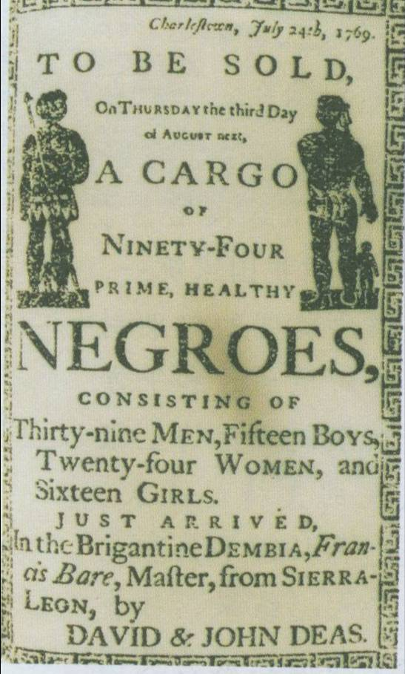
TO BE SOLD
出售
黑人
NEGROES
39个男人，15个男孩，24个女人和16个女孩
Thirty-nine Men
Fifteen Boys
Twenty-four Women Sixteen Girls
JUST ARRIVED
新到

Slide 19
林肯的演讲名言
二
探究点：内战爆发
“一幢裂开的房子是站立不住的。我相信这个政府不能永远维持半奴隶半自由的状态。我不期望联邦解散，我不期望房子崩塌，但我的确希望它停止分裂。”
1.文中的“房子”是指什么？
2.“半奴隶半自由的状态”分别指哪两种不同的经济制度?
3.双方矛盾的焦点是什么?
国家
南方种植园经济 北方资本主义经济
黑人奴隶制的存废
希望联邦避免分裂，维护国家统一。

Slide 20
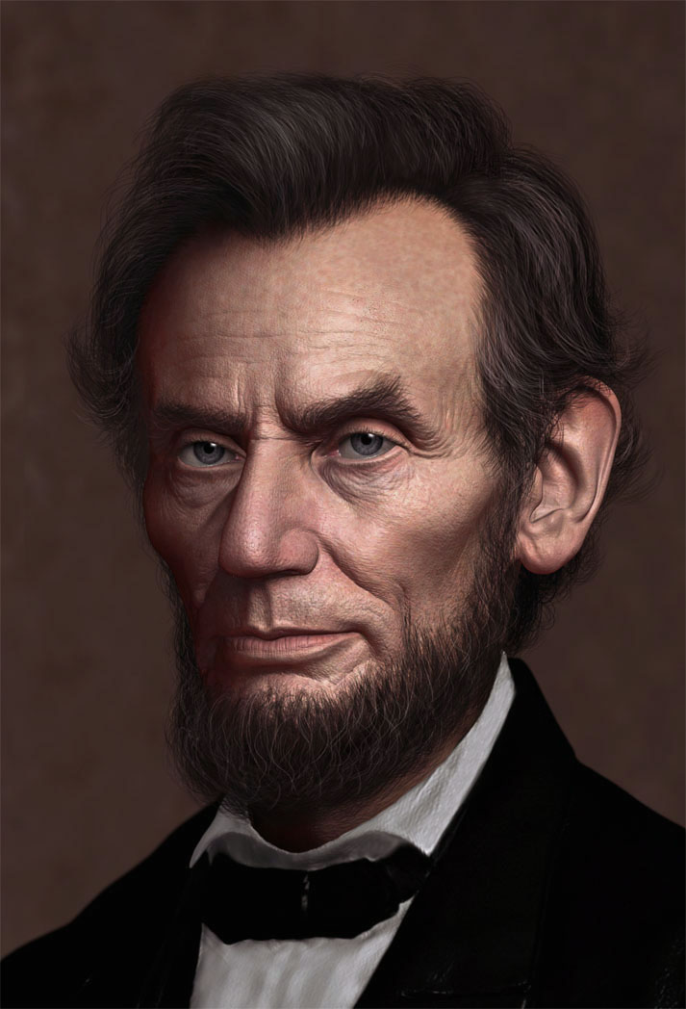
战争爆发的
直接原因（导火线）
1860年11月林肯当选为美国第16任总统
1860年总统竞选的主题：
“联邦必须而且将会得到保留”
战争开始的标志
南部各州脱离联邦，宣布成立一个独立的国家，号称“南部联盟”，公开制造国家分裂。
1861年4月，南方军队挑起战争，内战爆发了。
亚伯拉罕·林肯
1809－1865

Slide 21
为什么林肯当选总统成了南北战争的导火线？
林肯作为代表北方资产阶级利益、同情黑人奴隶、反对奴隶制度的共和党人执政，意味着至少在四年内，林肯政府必将行使权力，逐步限制、废除黑人奴隶制，南方种植园主把林肯的当选看做一场灾难。

Slide 22
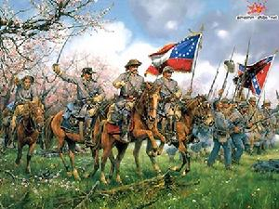
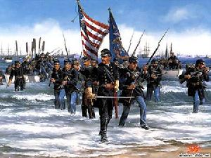
南北战争的经过（1861-1865）
1、爆发：1861年4月，南方宣布独立， 挑起内战。
北军
南军
1861年4月12日，南方同盟军炮轰萨姆特要塞

Slide 23
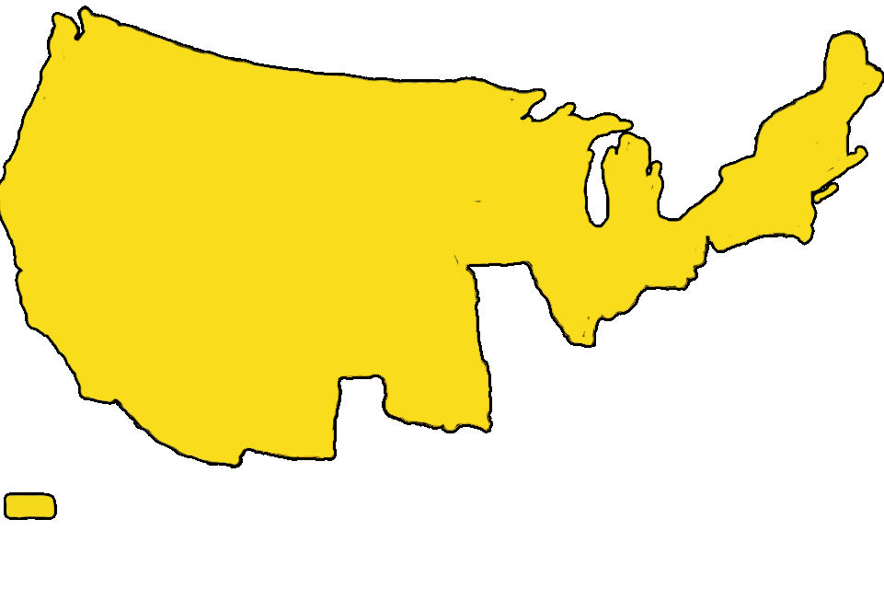
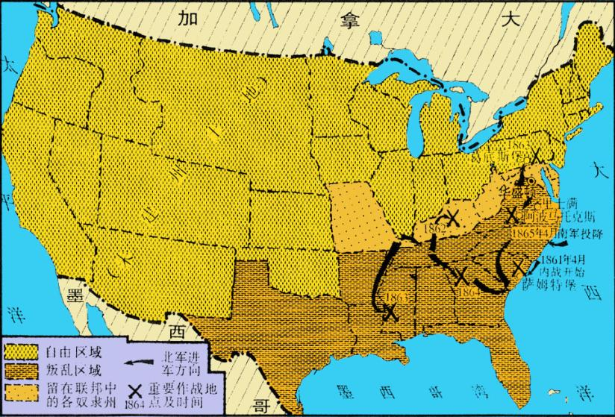


自由区域
留在联邦中
的各奴隶州
叛乱区域
美国南北战争形势图

Slide 24
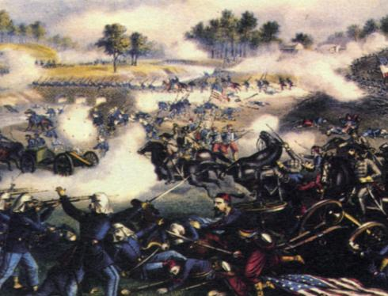
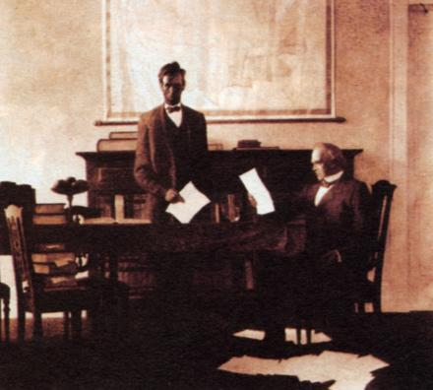
2、初期：北方失利
1861年7月，北方军队进攻里士满，大败而归。
林肯面临巨大压力

Slide 25
3、举措
1862年9月
《宅地法》Homestead Act
《解放黑人奴隶宣言》Emancipation Proclamation
从1863年1月1日起，任何忠于联邦政府的美国人只要交10美元手续费，就可以在西部得到一块160亩的土地，连续耕种5年以上即归个人所有。
从1863年1月1日起，所有南部叛乱各州的黑人奴隶一律获得人身自由。并允许奴隶作为自由人参加北方军队。
上面两部法令颁布后，对战争局势的发展起到怎样的作用？

Slide 26
《解放黑人奴隶宣言》对战局的影响
黑人在南部联盟的后方发动起义，展开游击战争，牵制敌人4万兵力。
50万黑人奴隶逃跑，严重破坏了南部种植园经济
20万黑人应征入伍
25万人担任军队的后勤工作
18万多黑人直接参加了战斗，其中13万多来自南部叛乱各州
①解放了黑人奴隶；
②黑人踊跃参军，北方军队获得雄厚兵源；
③加速了北方的胜利。
作用：提高了黑人奴隶为争取自身自由的斗争积极性，扭转了战局

Slide 27


老黑奴约翰的回忆：
大约在1862年的9月，我那时还是一个小男孩，大约10岁左右。我听说林肯颁布了《解放黑人奴隶宣言》 ，使南方所有蓄奴州的黑人都获得了自由。……虽然时值冬天，夜间寒冷异常，但是每个人己开始作离开的准备。谁也不再理会女主人——她正打算到联邦边境去。整个夜晚，黑人们都在屋外跳啊，唱啊。第二天早晨，天亮了，我们背着一大堆羊毛毯、衣服，手里拎着锅碗等炊具和鸡鸭出发了。哦，对了，林肯还颁布了《宅地法》 ，这使很多人在西部有了自己的土地。

Slide 28
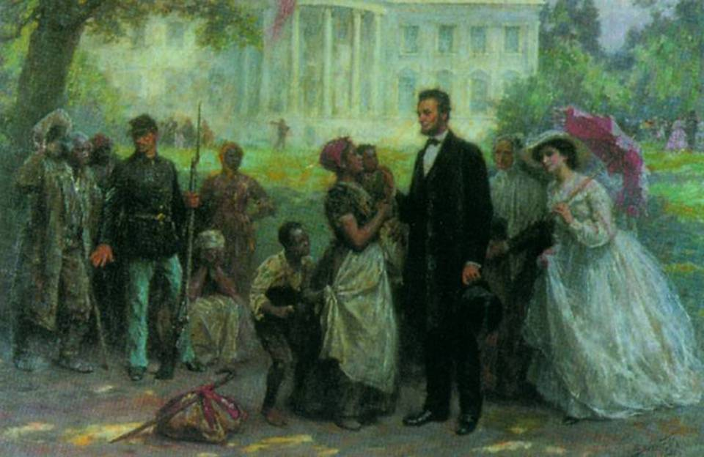
《解放黑人奴隶宣言》发表后民众拥护林肯的情景

Slide 29
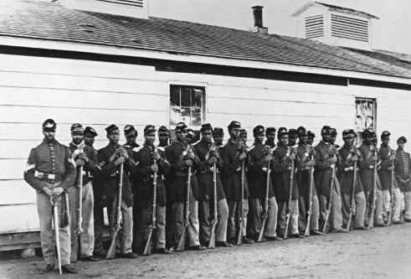
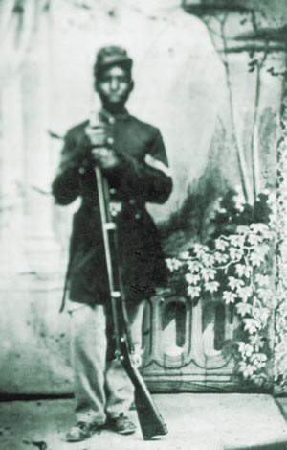
北方军队中的黑人

Slide 30
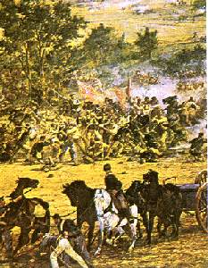
葛底斯堡战役
美国历史上规模最大的一场战斗。在葛底斯堡方圆不到25平方英里，人口不足2400人的小镇辖地，双方集结了近17.2万兵力和634门大炮。
战役扭转了战局，此后南方同盟军转入了战略防御，联邦军完全掌握了战争主动权。

Slide 31
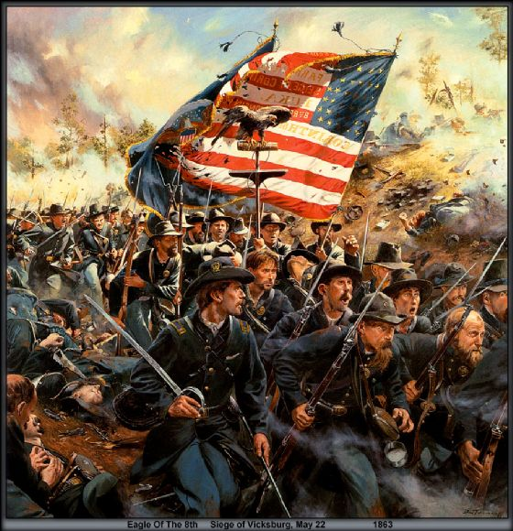
1863年葛底斯堡战役
北军转入全面反攻

Slide 32

3.结束：
1865年，攻占里士满，南方投降，
1865年，南方投降仪式

Slide 33
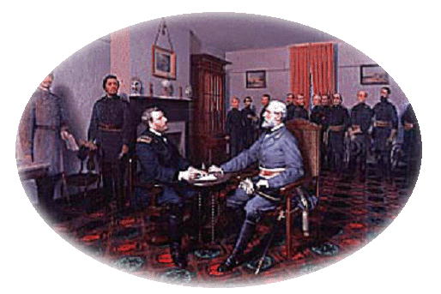
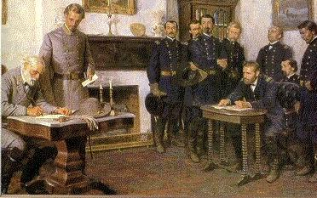
南北将领商讨投降事宜
南方签署投降协议

Slide 34
北方为什么能获胜？
项 目 | 北 方 | 南 方
人口（1860） | 2200万 | 900万
移民（1861—1865） | 80万 | ——
军队服役总人数 | 150万 | 100万
黑人部队（至1865） | 18.6万 | ——
工业产量（1860） | 91% | 9%
铁路（1860） | 5万多千米 | 1.4万千米
海军（至1865） | 700艘 | 少数快船
胜利原因：
1.战争的正义性
2.人民积极支持
3.林肯政府措施有力
4.北方先进南方落后（根本原因）
“我们会像一头巨象踩扁
一只耗子似地踏平这场叛乱”

Slide 35

南北战争结束不久，拥护奴隶派的狂热分子在剧院刺杀了林肯。
蒲斯刺杀林肯于华盛顿福特戏院
1865年4月15日凌晨，林肯去世

Slide 36
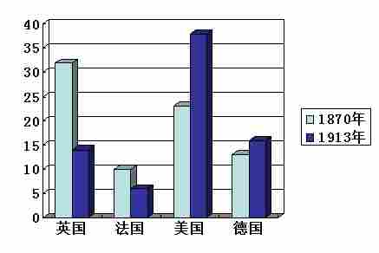
引导探究
北方的胜利使美国最终维护了统一，这对美国的发展产生了什么影响？
美国南北战争粉碎了奴隶主的反动势力,从而维护了美国的统一……如果美国分裂成了两个或者更多的国家,或者北方没有赢得胜利,美国就不可能成为20世纪世界第一强国。
——摘自《大国崛起》

Slide 37
引导探究 美国南北战争的意义
维护了 ，
废除了 ，
清除了 障碍,
为 发展创造了条件。
国家的统一
黑奴制度
资本主义发展的
资本主义经济
性质：
第二次资产阶级革命

Slide 38
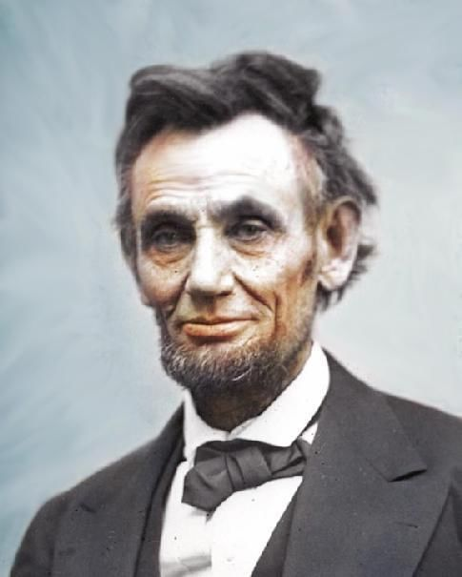
亚伯拉罕·林肯 美国第16任总统，他为推动美国社会向前发展作出了巨大贡献，受到美国人民的崇敬。他的不幸逝世引起了国内外巨大震动，有700多万人停立在道路两旁向出殡的行列致哀，有150万人瞻仰了林肯的遗容。

Slide 39
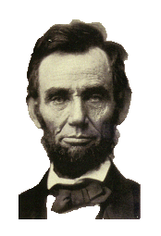
他是一个“不会被困难所吓倒，不会为成功所迷惑的人，他不屈不挠地迈向自己的伟大目标…… ---马克思
39岁 竞选国会议员连任失败
46岁 竞选参议员失败
47岁 竞选副总统失败
49岁 竞选参议员再次失败
51岁 当选美国总统
22岁 生意失败
23岁 竞选州议员失败
24岁 生意再次失败
25岁 当选州议员
26岁 爱人去世
27岁 精神崩溃
29岁 竞选州议长失败
34岁 竞选国会议员失败
37岁 当选国会议员
成功
一位永不退缩的伟人

Slide 40
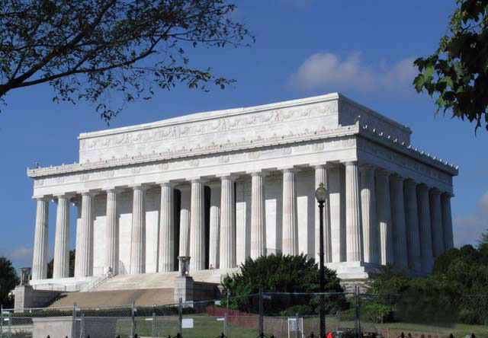
林肯纪念堂
这座希腊神殿式建筑的56级台阶象征着林肯一生走过的56年，36个廊柱代表了他遇刺时的36个州。

Slide 41
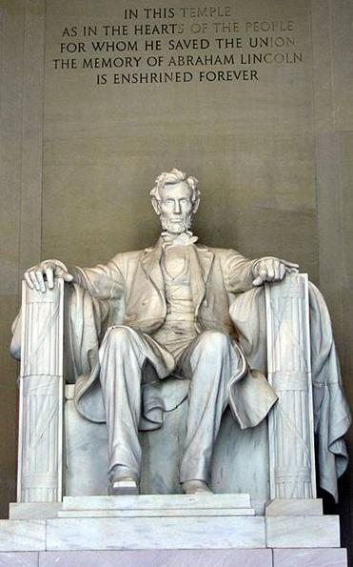
他是一位达到了伟大境界而仍能保持自己优良品质的罕有的人物……以至于只有在他成为殉难者倒下去之后，全世界才发现他是一位英雄。
国人心中的林肯
他为了人民拯救了联邦，永久地活在人民的心里。
在美国历史和人类历史上，林肯必将与华盛顿齐名。
--马克思

Slide 42

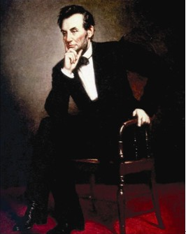
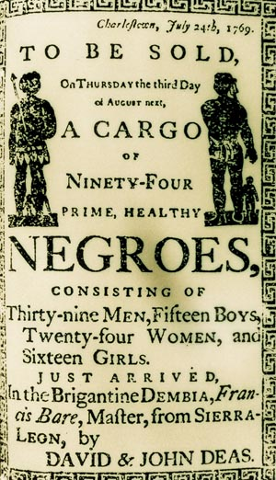
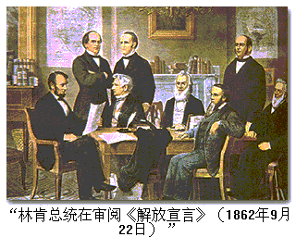
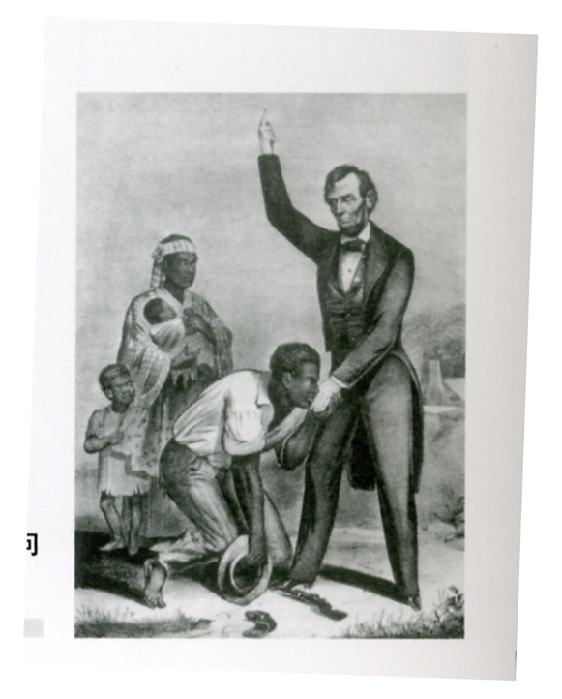
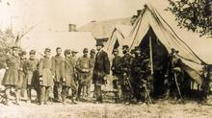
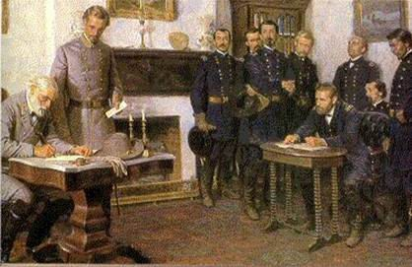
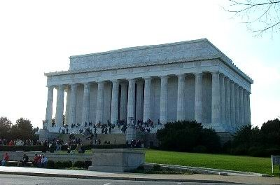
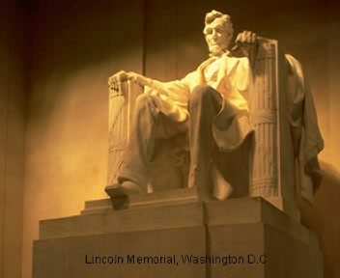
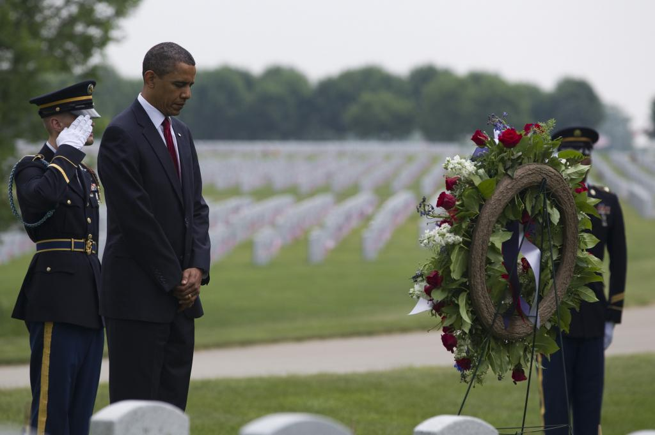

林肯在战场上
美国现任总统奥巴马说：“没有林肯，就没有今天的我！是他让我的故事成为可能，是他让美国的故事成为可能!”

Slide 43
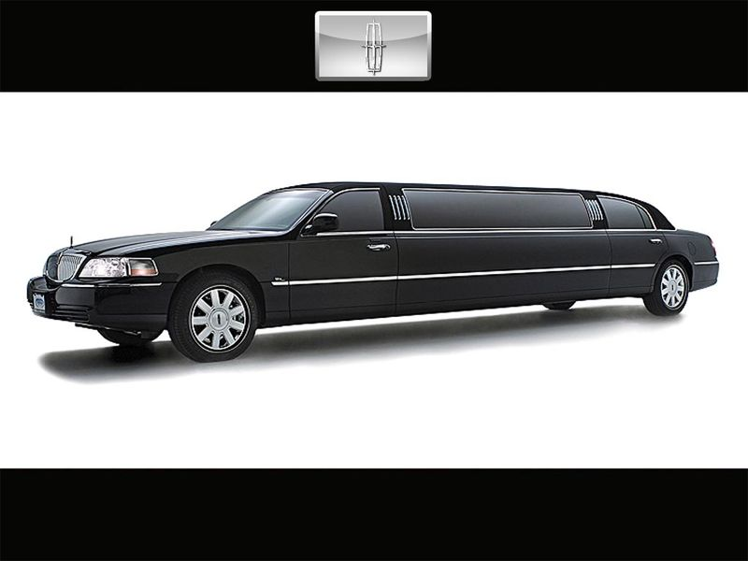

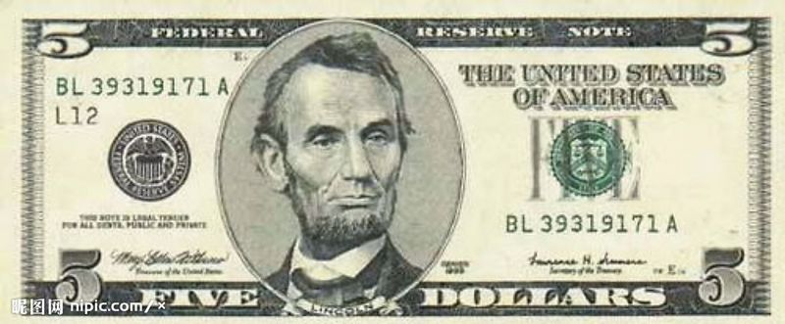
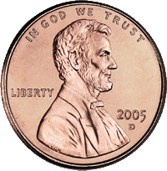
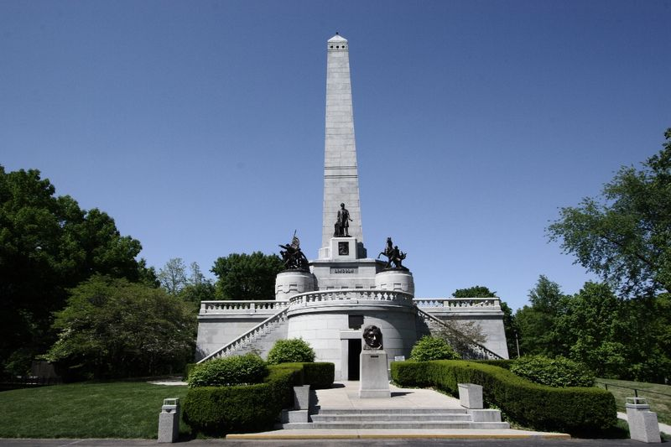
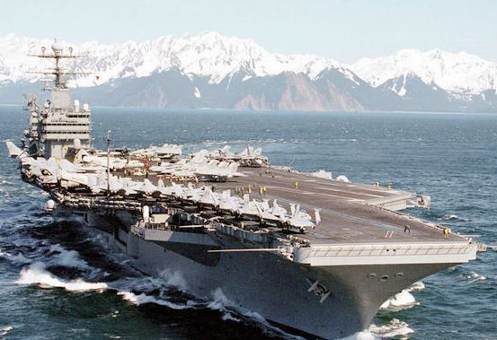
触摸林肯
Lincoln
林肯陵墓
“林肯号”航母

Slide 44

拉什莫尔山国家纪念公园，俗称总统山

Slide 45
课堂小结
起 因：
导火线：
开 始：
转 折
结 束：
性 质：
意 义：
南北两种不同的经济制度之间的矛盾
林肯当选美国总统
1861年4月，南方挑起内战
《解放黑人奴隶的宣言》、《宅地法》
1865年，北方胜利
是美国历史上的第二次资产阶级革命
维护国家统一，废除奴隶制度，扫清资本主义发 展的又一障碍。

Slide 46
在美国资本主义发展史上存在过两大障碍，它们分别是什么？美国分别通过什么方式扫除了障碍？
1.独立战争扫除了第一个障碍——英殖民统治。
2.南北战争扫除了第二个障碍——黑人奴隶制。

Slide 47
独立战争、南北战争比较
项目 | 独立战争 | 南北战争
时间
根本 原因
意义
性质
1775年-1783年
1861年-1865年
英国殖民统治阻碍了北美资本主义的发展
南方奴隶制阻碍了美国资本主义的发展
使美国脱离英国走向独立，为资本 主义发展扫清障碍
维护了国家统一，废除了奴隶制，扫清了资本主义发展的又一大障碍。
民族解放战争、
资产阶级革命
资产阶级革命

Slide 48
项目 | 独 立 战 争 | 南 北 战 争
时间 | 1775～1783 | 1861～1865
原因 | 英国殖民统治严重阻碍北美资本主义的发展 | 奴隶制种植园经济严重阻 碍美国资本主义经济发展
领导者 | 华盛顿 | 林肯
重要文献 | 《独立宣言》 | 《宅地法》《解放黑奴宣言》
重要事件 | 莱克星顿、萨拉托加
结果 | 成立了独立的 美利坚合众国 | 维护了国家统一 废除了奴隶制
性质 | 民族解放战争 资产阶级革命 | 美国内战是 第二次资产阶级革命

Slide 49
达标检测·巩固新知
1、美国是一个崇尚自由的国家，更是一个崇拜英雄的国度，能赢得美国人民尊敬的美国总统并不多，美国人民心中却有两位被誉为“开国元勋”和“黑奴解放者”的伟大总统，他们分别是（ ）
A、华盛顿、林肯 B、杰斐逊、杜鲁门
C、华盛顿、里根 C、罗斯福、布什
A
D
2.美国内战前，南北矛盾的实质是（ ）
A、两种社会制度的矛盾 B、两个剥削阶级的对立
C、地方与中央的对立 D、两种经济制度的矛盾

Slide 50
B
3、南北矛盾的焦点问题是（ ）
A、关税问题 B、奴隶制的存废问题
C、向西部领土扩张的问题 D、争夺劳动力力的问题
4、美国内战的性质是： （ ）
A.资产阶级改革 B.资产阶级革命
C.社会主义革命 D.民族解放运动
B
5、1862年9月，林肯在签署某文件后庄严宣布：“在我的一生中，从来没有比此刻签署这个文件时更加坚信自己是正义的。”林肯签署的这份文件是（ ）
A、《独立宣言》 B、《人权宣言》
C、《解放黑人奴隶宣言》 D、废除农奴制法令
C

